Slide 1
目标检测 CenterNet & CenterFace
2020/04/21读书会 韩健稳

Slide 2
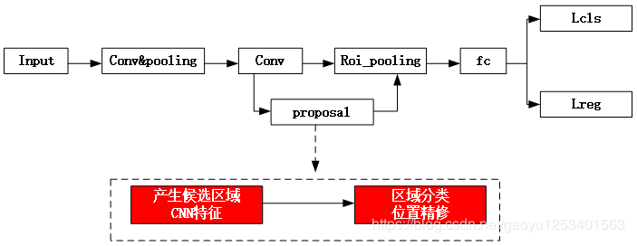
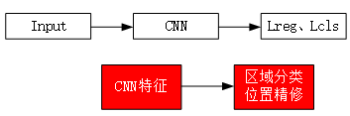
目标检测算法可大致分为以下几个方向：
two-stage 网络:
速度方面：two-stage网络生成的 anchor框会映射到feature map的区域（rcnn除外），然后将该区域重新输入到全连接层进行分类和回归，每个ancor映射的区域都要进行分类和回归，所以会耗时；而one-stage网络生成的ancor框只是一个数据块，只需要对这个数据块进行分类和回归就可以，不需要再特征映射；
精度方面：one-stage网络需要学习大量anchor，但是只有少数anchor对网络的学习有利，其它ancor很大程度上影响了整个网络的学习，拉低了整体的准确率；而two-stage网络最终学习的anchor虽然不多，但是背景ancor也就是对网络学习不利的anchor也不会特别多，它虽然也能影响整体的准确率，但是肯定没有one-stage影响得那么严重，所以它的准确率比one-stage一般要高；
one-stage 网络:
anchor-free 网络，以及anchor-free 和 anchor-based 相结合的网络

Slide 3
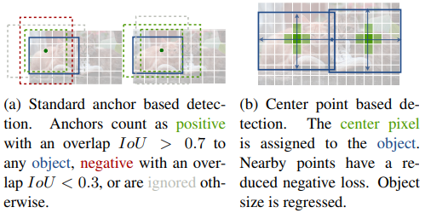
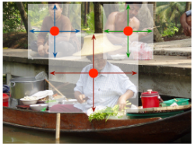
Objects as Points(anchor free网络 )
开源代码：https://github.com/xingyizhou/CenterNet
论文创新点：
(1) 锚点仅是放在位置上，没有尺寸框。没有手动设置的阈值做前后景分类。（例如Faster RCNN会将与GT IOU >0.7的作为前景，<0.3的作为背景，其他ignore）；
(2) 每个目标仅有一个正的锚点，因此不会用到NMS，提取关键点特征图上的local peaks；
(3) CenterNet 相比较传统目标检测而言（会缩放到16倍），使用更大分辨率的输出特征图（只缩放4倍），因此无需用到多重特征图锚点；

Slide 4
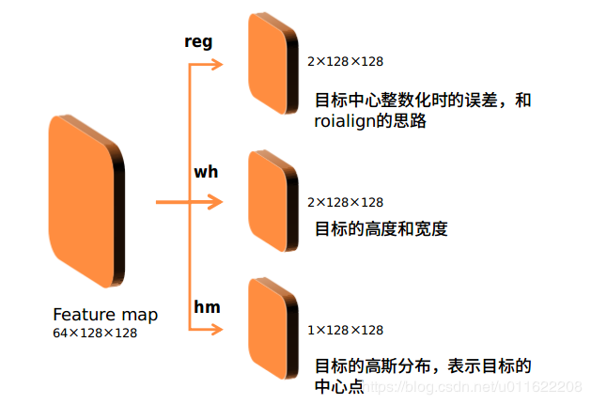
Objects as Points(anchor free网络 )
主要思想：用高斯分布来表示目标，就是一个目标用高斯分布来覆盖，目标中心点为1；
整个网络主要由backbone特征提取网络和输出部分组成，网络结果如下图所示。
论文中采取了以下backbone ：
(1) Hourglass：堆叠的Hourglass网络,每个hourglass 模块是个对称的5层 下和上卷积网络，带有skip连接。该网络较大，但通常会生成最好的关键点估计。
(2) ResNet：对标准的ResNet做了3个up-convolutional来得到更高的分辨率输出（最终stride为4）。
(3) DLA34：分为带deformable卷积(DCN)和不带DCN的，用DCN来跳跃连接低层和输出层，将原来上采样层的卷积替换成3x3的deformable卷积。DCN在不同任务上能带来不同程度的性能提升。

Slide 5
Objects as Points(anchor free网络 )
(1) hm输出部分网络如下，最后的输出为n_category×128×128，一个类别一个通道，其中每个点的值表示是目标的概率有多大。
nn.Sequential(nn.Conv2d(64, 256, kernel_size=3, padding=1, bias=True),
nn.ReLU(inplace=True),
nn.Conv2d(256, classes, kernel_size=final_kernel, stride=1, padding=final_kernel // 2, bias=True))
(2) wh分支输出如下，输出2×128×128，所有类别用共同的预测w和h；
nn.Sequential(nn.Conv2d(64, 256, kernel_size=3, padding=1, bias=True),
nn.ReLU(inplace=True),
nn.Conv2d(256, 2, kernel_size=final_kernel, stride=1, padding=final_kernel // 2, bias=True))
(3) reg分支输出如下，输出2×128×128，当前index为目标时hm输出位置的偏差；
nn.Sequential(nn.Conv2d(64, 256, kernel_size=3, padding=1, bias=True),
nn.ReLU(inplace=True),
nn.Conv2d(256, 2, kernel_size=final_kernel, stride=1, padding=final_kernel // 2, bias=True))

Slide 6




Objects as Points(anchor free网络 )
检测思路：
首先假设输入图像为 ，其中 W 和 H 分别为图像的宽和高；
然后在预测的时候，我们要产生出关键点的热点图(keypoint heatmap)：
其中 R 为输出对应原图的步长，而 C 是在目标检测中对应着检测点的数量，如在COCO目标检测任务中，这个 C 的值为80，代表当前有80个类别。
就是一个检测到物体的预测值，表示对于类别 c ，在当前 (x,y) 坐标中检测到了该类别的物体； 表示当前这个坐标点不存在类别为 c 的物体；

Slide 7




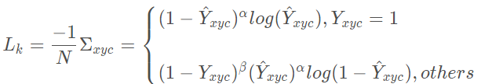
Objects as Points(anchor free网络 )
针对每个ground truth中的某一 C 类，计算真实关键点(true keypoint)用于训练
下采样后为 ，然后用一个高斯核把关键点分布在特征图上，如下图，1代表目标中心点，也就是我们要预测学习的点。
关键点的分类loss：为惩罚削减的逐像素的逻辑回归的focal loss：

Slide 8





Objects as Points(anchor free网络 )
偏移(offset) loss：由于output stride的存在，会产生离散化误差，所以在每个中心点处也预测偏移 ，所有的c个类别共享偏移预测量，采用L1 loss：
尺寸(宽、高)loss：为了减轻计算负担，论文中对所有的object类别采用单一的尺寸预测 ，尺寸loss也采用L1 loss：
总的训练loss为：

Slide 9



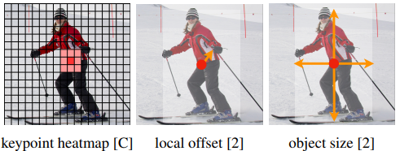
Objects as Points(anchor free网络 )
推理阶段：
首先进行下采样，对于每个类在下采样的特征图中预测中心点，然后将输出图中的每个类的热点单独地提取出来。即检测当前热点的值是否比周围的八个近邻点都大(或等于)，然后取100个这样的点，采用的方式是一个3x3的MaxPool，类似于anchor-based检测中nms的效果。
这里假设 为检测到的点， ，预测的框坐标如下：
其中， 是当前点对应原始图像的偏置点； 代表预测出来当前点对应目标的长宽。

Slide 10
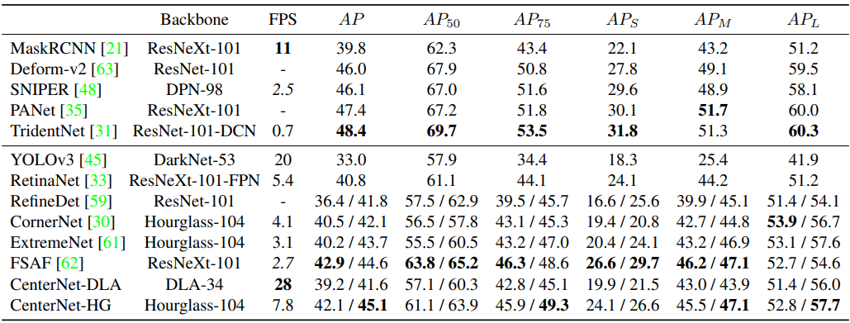
Objects as Points(anchor free网络 )
实验细节：
训练：输入512x512，输出128x128 (即4倍stride)；采用Adam优化器；
数据增强方式：随机flip, 随机scaling (比例在0.6到1.3)，裁剪，颜色jittering；在3D估计分支任务中未采用数据增强（scaling和crop会影响尺寸）；
论文实验了4个结构：ResNet-18, ResNet-101, DLA-34， Hourglass-104。并且使用用deformable卷积层来更改ResNets和DLA-34，按照原样使用Hourglass 网络。

Slide 11
Objects as Points(anchor free网络 )
特点：
1. 设计模型的结构比较简单，可扩展性强，anchor free的思想，还可以用于3D检测和人体姿态关键点识别，没有NMS后处理，利于工程部署；
2. 对于密集检测问题，如果图像中有些物体的位置在下采样中挤到一起，那么CenterNet对于这种情况也无能为力，可能结果就是只能检测一个目标；

Slide 12
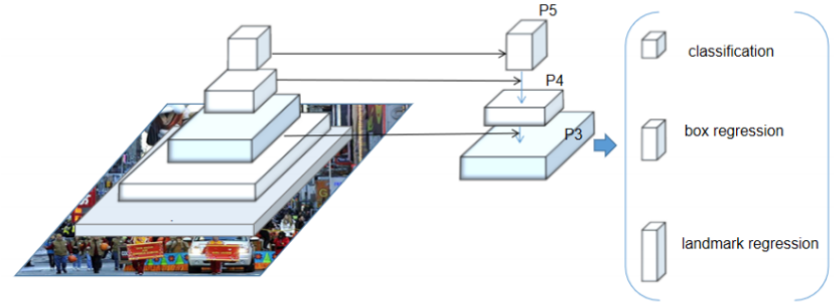
扩展到具体的人脸检测任务：CenterFace
区别1：backbone用的是轻量型主干（mobilenetV2）：

Slide 13

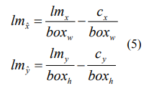
扩展到具体的人脸检测任务：CenterFace
区别2：loss计算
分类loss依然是采用focal loss，但是 Box and Landmark Prediction计算的是映射到feature map上的大小，而不是计算原图的大小。
关键点回归的损失：the target normalization method based on the center position

Slide 14
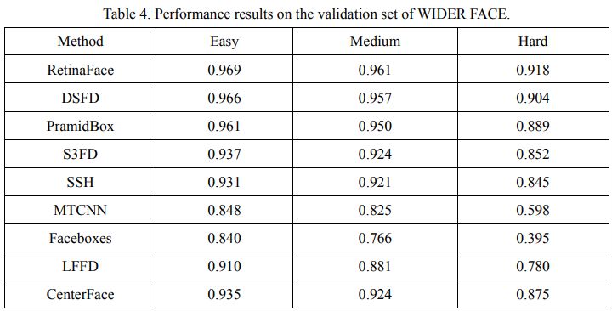
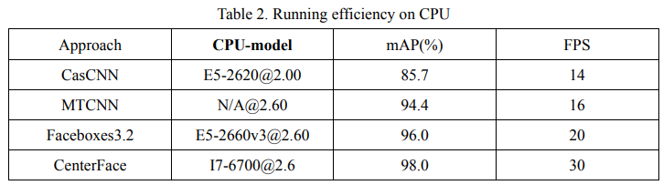
扩展到具体的人脸检测任务：CenterFace
对CenterFace的复现：思想简单，但是实际训练起来会有很多trick, 很难达到论文中提到的效果。
https://blog.csdn.net/u011622208/article/details/104330213

